Slide 1

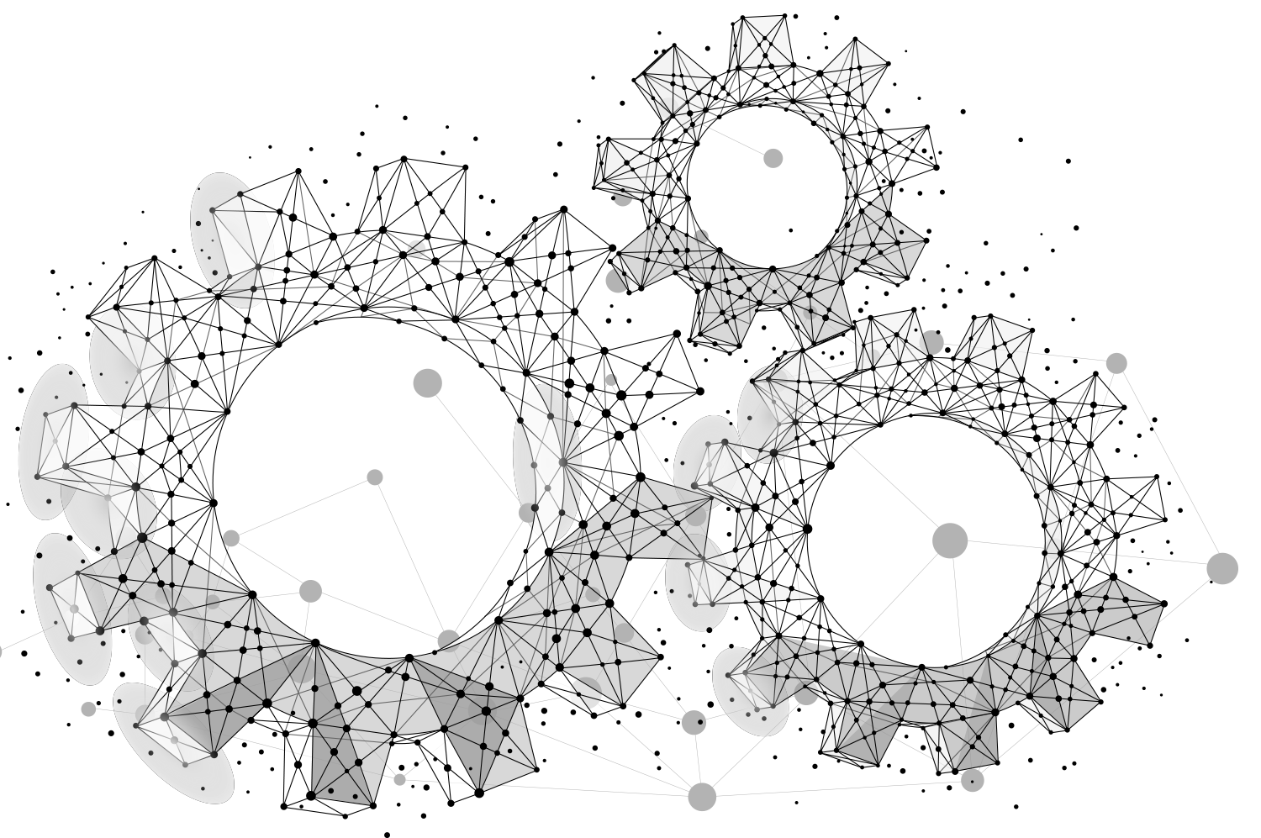
SUI: Uvod u tehničku mehaniku
Predavanja pripremio:
Nastavnik: Ivan Đurić bacc. mech. ing.

Slide 2
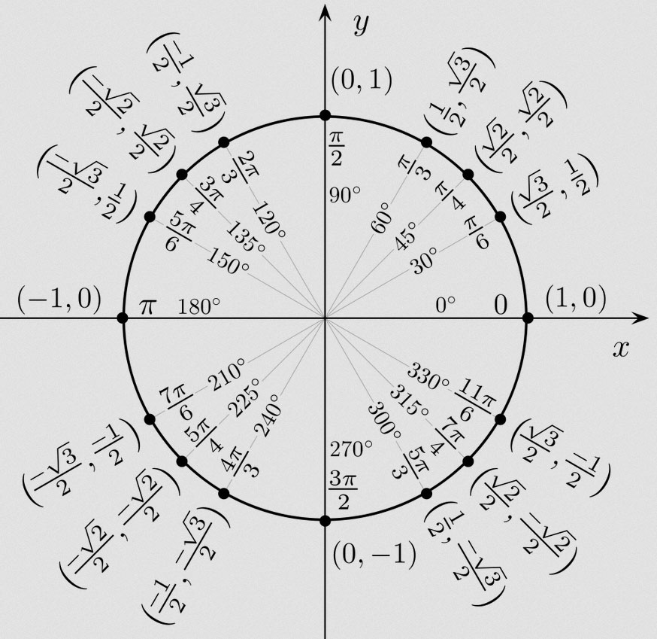
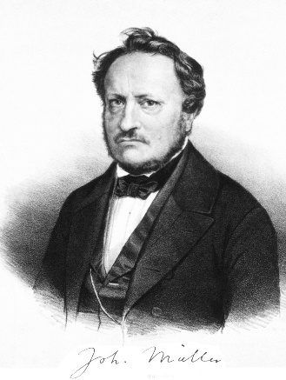
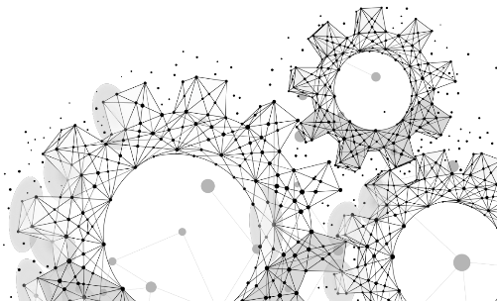
1.3. Temeljni pojmovi trigonometrije
Ishodi učenja:
primijeniti Pitagorin poučak za izračun nepoznate stranice pravokutnog trokuta,
koristiti trigonometrijske funkcije (sin, cos, tan) za određivanje stranica i kutova,
povezati odnose između kutova i stranica u pravokutnom trokutu,
primijeniti trigonometriju u praktičnim zadacima (npr. izračun visina i duljina).
U 16. stoljeću Regiomontanus (Johannes Müller) napisao je prvo europsko djelo De Triangulis Omnimodis (O svim vrstama trokuta) i sustavno uveo sinus, kosinus i tangens u matematičku praksu.

Slide 3
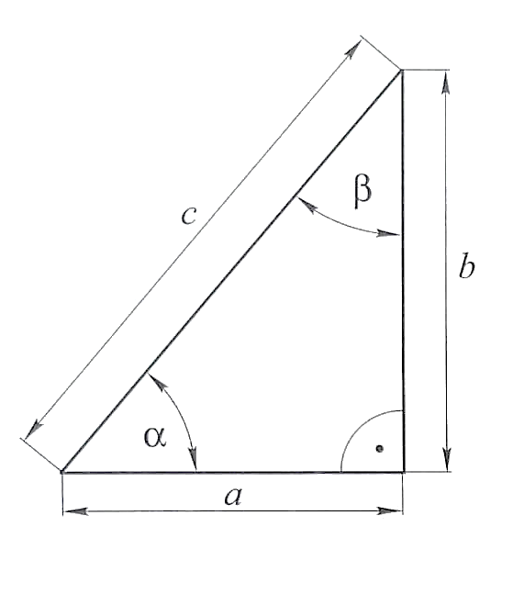
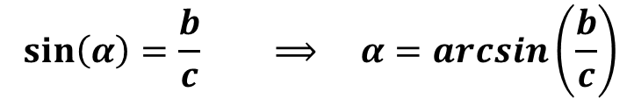



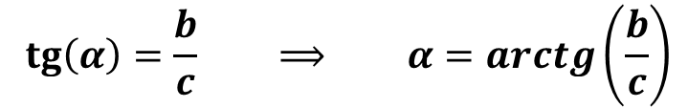

1.3. Temeljni pojmovi trigonometrije- Trigonometrijske funkcije
Sinus kuta
Sinus kuta predstavlja omjer nasuprotne katete i hipotenuze u pravokutnom trokutu.
hipotenuza (c)
kateta (b)
Kosinus kuta
Kosinus kuta predstavlja omjer priležeće katete i hipotenuze u pravokutnom trokutu.
Tangens kuta
Tangens kuta predstavlja omjer nasuprotne i priležeće katete u pravokutnom trokutu.
kateta (a)
Sinus kuta:
$$\sin\left(α\right)=\frac{b}{c}; \sin\left(β\right)=\frac{a}{c}$$
Arkus funkcije
Arkus funkcije su inverzne funkcije trigonometrijskim funkcijama, a koriste se za izračunavanje kuta iz poznate trigonometrijske funkcije:
Kosinus kuta:
$$\cos\left(α\right)=\frac{a}{c}; \cos\left(β\right)=\frac{b}{c}$$
$$\sin\left(α\right)=\frac{b}{c} ⟹ α=arcsin\left(\frac{b}{c}\right)$$
arkus sinus kuta (arcsin)
arkus kosinus kuta (arccos)
arkus tangens kuta (arctg)
Tangens kuta:
$$\cos\left(α\right)=\frac{a}{c} ⟹ α=arccos\left(\frac{a}{c}\right)$$
$$\operatorname{tg}\left(α\right)=\frac{b}{a}; \operatorname{tg}\left(β\right)=\frac{a}{b}$$
$$\operatorname{tg}\left(α\right)=\frac{b}{c} ⟹ α=arctg\left(\frac{b}{c}\right)$$

Slide 4
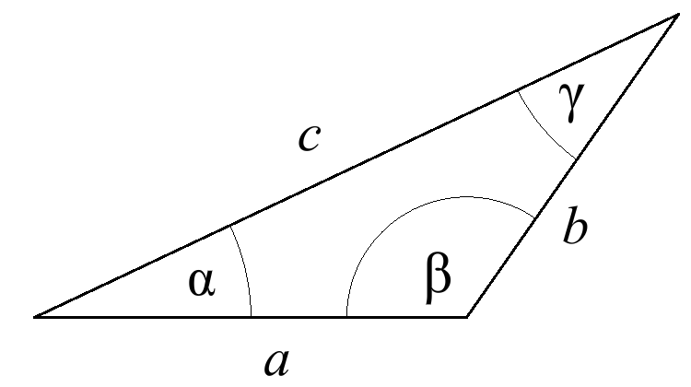
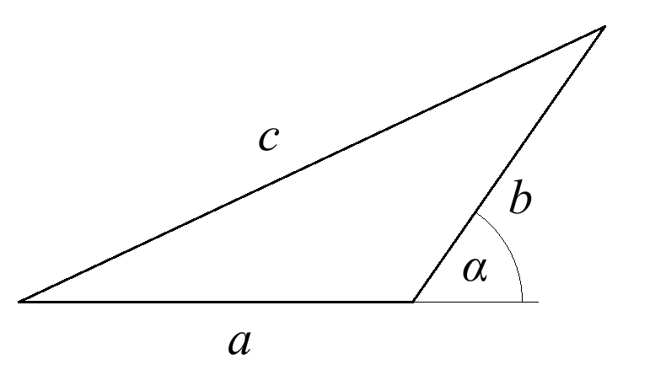

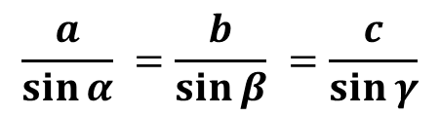

1.3. Temeljni pojmovi trigonometrije – Sinusov i kosinusov poučak
Poučak o sinusu glasi:
Sinusi kutova unutar bilo kakvog trokuta odnose se kao nasuprotne stranice tih kutova :
$$\frac{a}{\sin{α}} =\frac{b}{\sin{β}} =\frac{c}{\sin{γ}}$$
Sinusov poučak
$$c =\sqrt{a^{2}+b^{2}−2ab∙\cos\left(α\right)}$$
Poučak o kosinusu ima oblik jednadžbe:
Trigonometrijske funkcije (sin, cos, tan) koriste se u pravokutnim trokutima kada:
znamo kut i jednu stranicu → tražimo drugu stranicu,
znamo dvije stranice → tražimo kut.
Sinusov poučak koristi se u bilo kojem trokutu (ne mora biti pravokutan) kada:
znamo dva kuta i jednu stranicu (KK–S),
ili znamo dvije stranice i jedan suprotni kut (S–K–S),
a trebamo izračunati nepoznatu stranicu ili kut.
Kosinusov poučak
Kosinusov poučak koristi se u bilo kojem trokutu, povezuje tri stranice i jedan kut, odnosno kada:
znamo dvije stranice i kut između njih (SKS) → tražimo treću stranicu,
ili tri stranice (SSS) → tražimo neki kut.

Slide 5

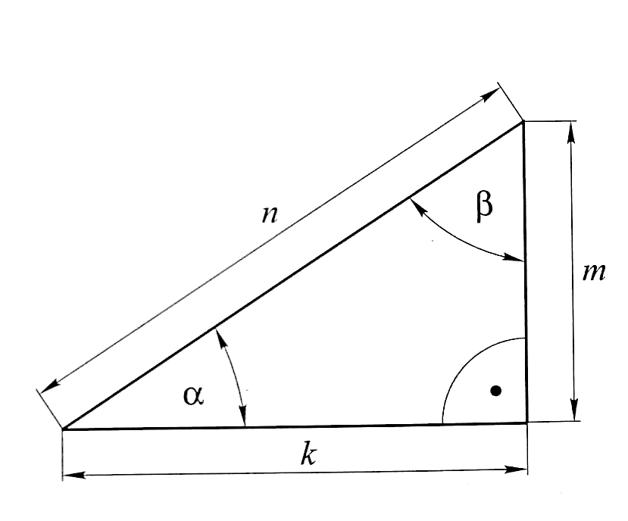
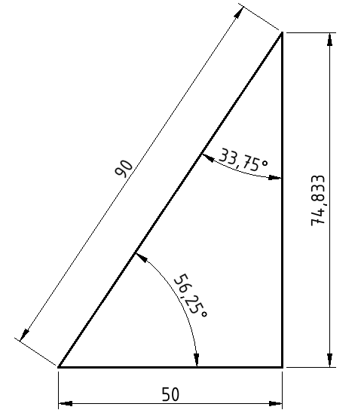
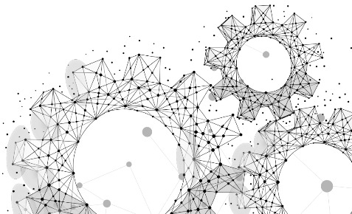











1.3.Temeljni pojmovi trigonometrije – primjena funkcija na pravokutnom trokutu
Primjer
Za pravokutni trokut na slici (skici) izračunati:
dužinu stranice m
trigonometrijske funkcije za kut $α i β,$
iznos kutova $α i β,$ako je zadano: k = 50 mm, n = 90 mm
dužinu stranice m (u ovom slučaju je prema Pitagorinom poučku, jer nemamo niti jedan zadani kut $c^{2}=a^{2}+b^{2}$):
Skica zadanog trokuta
$$m^{2}=n^{2}−k^{2} →$$
$$m=\sqrt{n^{2}−k^{2}}$$
$$=\sqrt{{90}^{2}−{50}^{2}}=\sqrt{5600}=74,833 mm$$
tigonometrijske funkcije za kut $α i β$:
$$\sin{α}=\frac{m}{n};$$
$$\sin{α}=\frac{74,833}{90}=0,8315$$
$$\cos{β}=\frac{m}{n};$$
$$\cos{β}=\frac{74,833}{90}=0,8315$$
iznos kutova $α i β$
Stvarni izgled zadanog trokuta
$$\sin{α=0,8315 → }$$
$$α=\arcsin\left(0,8315\right)=56,25°=56° {35}^{′}0′′$$
$$\cos{β=0,8315 →}$$
$$β=\arccos\left(0,8315\right)=33.75°=33° {45}^{′} 0′′$$

Slide 6
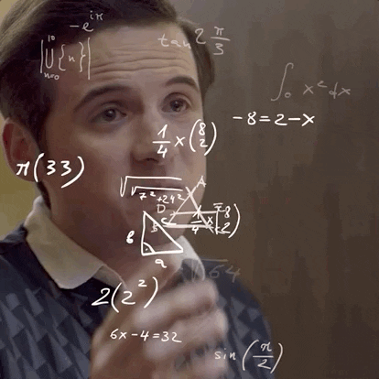
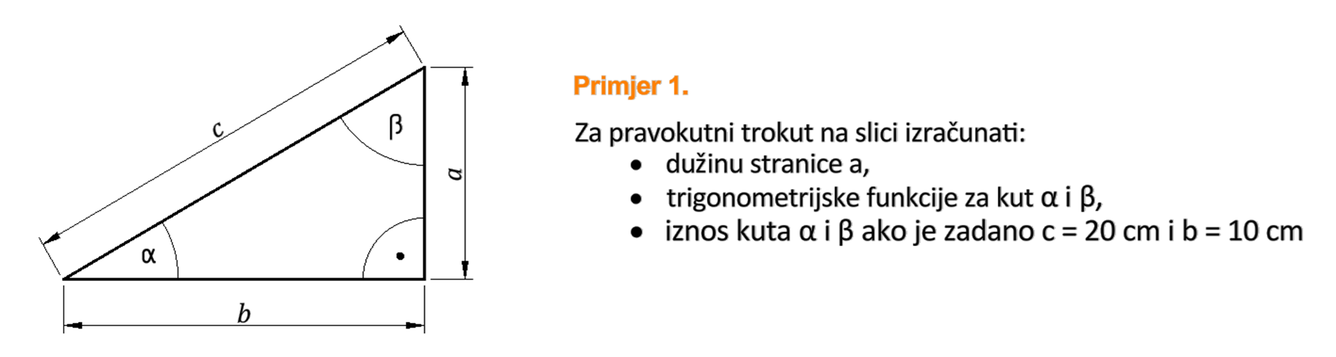
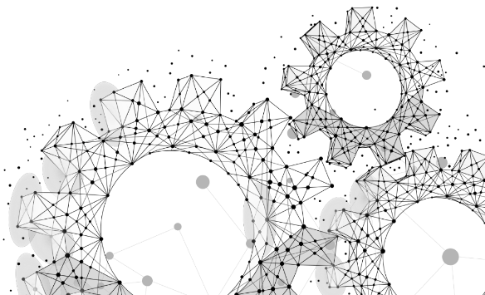









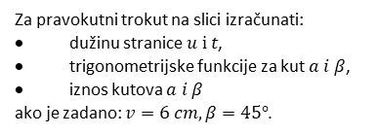







1.3.Temeljni pojmovi trigonometrije
Primjeri zadataka
Za pravokutni trokut na slici izračunati:
dužinu stranice $u i t$,
trigonometrijske funkcije za kut $a i β$,
iznos kutova $a i β$
ako je zadano: $v=6 cm, β=45°$.
$$=17.32 cm$$
Dužina stranice a:
$$a=\sqrt{c^{2}−b^{2}}$$
Trigonometrijske funkcije kuta $α i β$:
Ishodi učenja:
primijeniti Pitagorin poučak za izračun nepoznate stranice pravokutnog trokuta,
koristiti trigonometrijske funkcije (sin, cos, tan) za određivanje stranica i kutova,
povezati odnose između kutova i stranica u pravokutnom trokutu,
primijeniti trigonometriju u praktičnim zadacima (npr. izračun visina i duljina).
$$\frac{b}{c}=\cos\left(α\right) →$$
$$\cos\left(α\right)=\frac{10}{20}$$
$$=0.5$$
$$\frac{b}{c}=\sin\left(β\right) →$$
$$\sin\left(β\right)=\frac{10}{20}$$
$$=0.5$$
Iznos kuta $α i β$:
$$\frac{b}{c}=\cos\left(α\right) →$$
$$α=\cos^{−1}\left(\frac{10}{20}\right)$$
$$=60°$$
$$\frac{b}{c}=\sin\left(β\right) →$$
$$β=\sin^{−1}\left(\frac{10}{20}\right)$$
$$=30°$$

Slide 7
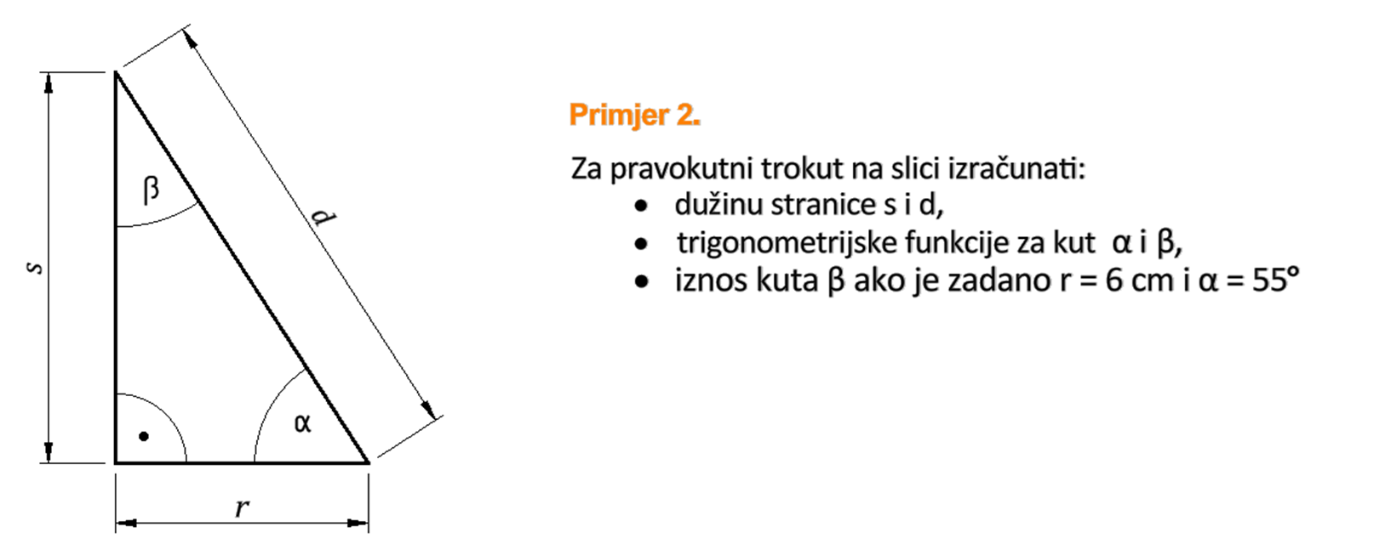








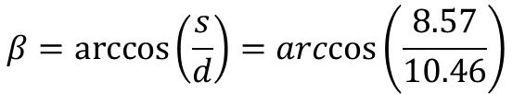









1.3.Temeljni pojmovi trigonometrije
Primjeri zadataka
Za pravokutni trokut na slici izračunati:
dužinu stranice $u i t$,
trigonometrijske funkcije za kut $a i β$,
iznos kutova $a i β$
ako je zadano: $v=6 cm, β=45°$.
Dužina stranice s:
$$\frac{s}{r}=\tan{α} →$$
$$s=r∙\tan{α}=$$
$$6∙\tan{55°}=$$
$$8.57 cm$$
Ishodi učenja:
primijeniti Pitagorin poučak za izračun nepoznate stranice pravokutnog trokuta,
koristiti trigonometrijske funkcije (sin, cos, tan) za određivanje stranica i kutova,
povezati odnose između kutova i stranica u pravokutnom trokutu,
primijeniti trigonometriju u praktičnim zadacima (npr. izračun visina i duljina).
$$\frac{s}{d}=\sin{α} →$$
$$d=\frac{s}{\sin{α}}=$$
$$\frac{8.57}{\sin{55°}}=$$
Dužina stranice d:
$$10.46 cm$$
Trigonometrijska funkcija za kut $α i β$:
$$\tan{α=\frac{s}{r}=\frac{8.57}{6}}$$
$$=1.43$$
$$\cos{β=\frac{s}{d}=\frac{8.57}{10.46}}$$
$$=0.819$$
Iznos kuta$β$:
$$β{=\arccos\left(\frac{s}{d}\right)=\arccos\left(\frac{8.57}{10.46}\right)}$$
$$=34.9°$$
$$=34° 54′$$

Slide 8
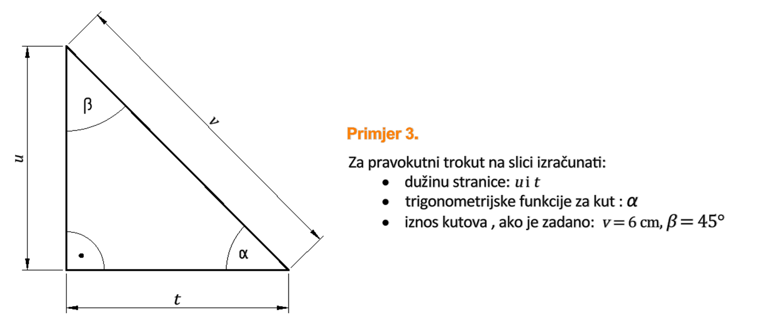




















1.3.Temeljni pojmovi trigonometrije
Primjeri zadataka
Dužina stranice u:
$$\frac{u}{v}=cos\left(β\right)$$
$$⟹$$
$$u=v\cos\left(β\right)$$
$$=6\cos\left(45°\right)$$
$$=4.243 cm$$
Ishodi učenja:
primijeniti Pitagorin poučak za izračun nepoznate stranice pravokutnog trokuta,
koristiti trigonometrijske funkcije (sin, cos, tan) za određivanje stranica i kutova,
povezati odnose između kutova i stranica u pravokutnom trokutu,
primijeniti trigonometriju u praktičnim zadacima (npr. izračun visina i duljina).
Dužina stranice t:
$$\frac{t}{v}=sin\left(β\right)$$
$$⟹$$
$$t=v\sin\left(β\right)$$
$$=6\sin\left(45°\right)$$
$$=4.243 cm$$
Trigonometrijska funkcija za kut $α i β$:
$$\sin\left(β\right)=\frac{t}{v}$$
$$\sin\left(β\right)=0.7832$$
$$\cos\left(β\right)=\frac{u}{v}$$
$$\cos\left(β\right)=0.7832$$
$$β=arccos\left(\frac{u}{v}\right)$$
$$=arccos\left(\frac{4.243}{6}\right)$$
Iznos kuta$β$:
$$≈45°$$

Slide 9
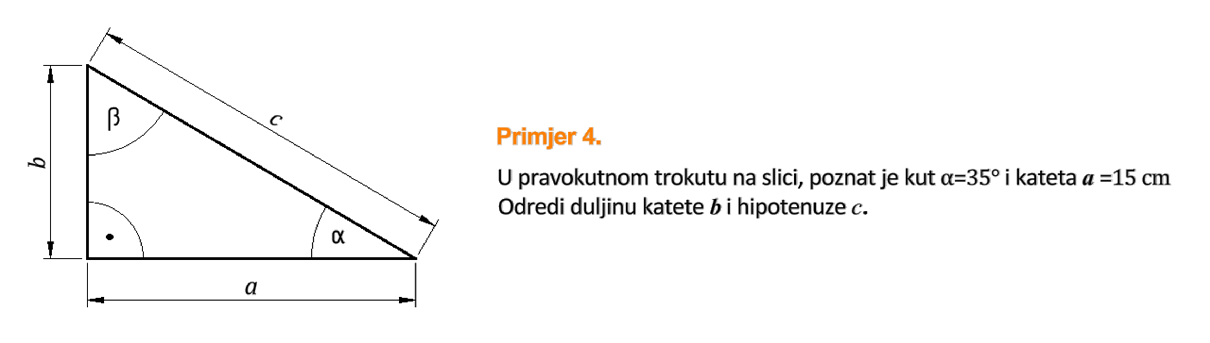
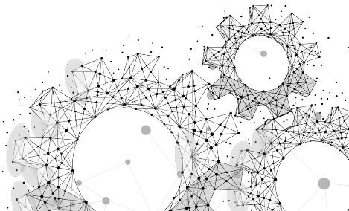










1.3.Temeljni pojmovi trigonometrije
Primjeri zadataka
Ishodi učenja:
primijeniti Pitagorin poučak za izračun nepoznate stranice pravokutnog trokuta,
koristiti trigonometrijske funkcije (sin, cos, tan) za određivanje stranica i kutova,
povezati odnose između kutova i stranica u pravokutnom trokutu,
primijeniti trigonometriju u praktičnim zadacima (npr. izračun visina i duljina).
Dužina stranice b:
$$\frac{b}{a}=\tan{α}$$
$$⟹$$
$$b=a∙tan{α}$$
$$=15∙tan{35°}$$
$$=10.5 cm$$
Dužina hipotenuze c:
$$\frac{a}{c}=\cos{α}$$
$$⟹$$
$$c=\frac{a}{\cos{α}}$$
$$=\frac{15}{\cos{35°}}$$
$$=18.31 cm$$

Slide 10

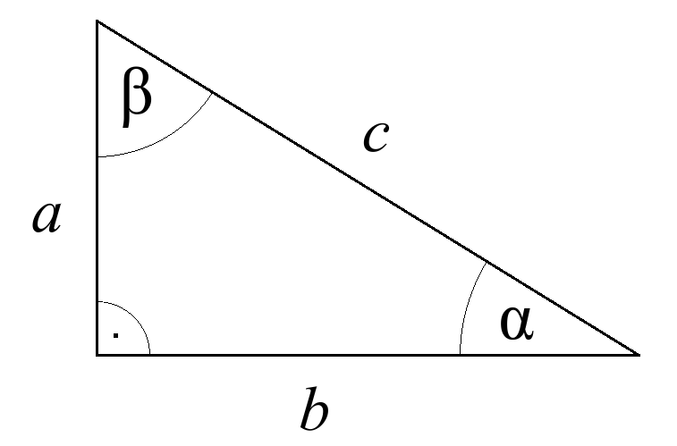










1.3. Temeljni pojmovi trigonometrije – zadatci za samostalan rad učenika
Zadatak 4.
Zadatak 5.
Zadatak 6.
Skica pravokutnog trokuta
Zadatak 7.
Zadatak 1.
Zadatak 8.
Zadatak 2.
Zadatak 9.
Zadatak 3.
Zadatak 10.

